Slide 1
Аттестация педагогических работников Свердловской области: итоги, новации, перспективы

Slide 2
Приказ Министерства просвещения Российской Федерации от 24.03.2023 №196 «Об утверждении порядка проведения аттестации педагогических работников организаций, осуществляющих педагогическую деятельность

Slide 6
«Аттестация педагогических работников организаций, осуществляющих образовательную деятельность»
Информирование заявителей о порядке предоставления государственной услуги осуществляется:
посредством размещения в открытой и доступной форме информации:
в федеральной государственной информационной системе «Единый портал государственных и муниципальных услуг (функций)» (https://gosuslugi.ru/) (далее - ЕПГУ) по адресу: https://www.gosuslugi.ni/259801/l/info;
на официальном сайте Министерства образования и молодежной политики Свердловской области (далее - Министерство образования) в информационнотелекоммуникационной сети «Интернет» (minobraz.egov66.ru) (далее — официальный сайт Министерства образования) по адресу: https://minobraz.egov66.m/site/section?id=184;
2) посредством размещения информации на информационных стендах
Министерства образования;
3) непосредственно при личном приеме заявителя в Министерстве образования государственными гражданскими служащими Министерства образования.

Slide 7
«Аттестация педагогических работников организаций, осуществляющих образовательную деятельность»
Критерии | До 2023 года | С 2023 года
Документы | Заявление | Заявление
 |  | Информационно-аналитическая справка работодателя о результатах профессиональной деятельности педагогического работника в межаттестационный период

Slide 8
«Аттестация педагогических работников организаций, осуществляющих образовательную деятельность»
П.27
Критерии | До 2023 года | С 2023 года
Заявление | В МОУО | Заявитель может подать заявление одним из перечисленных способов: лично непосредственно в аттестационную комиссию Министерства образования (далее – АК). Способом установления личности (идентификации) заявителя является паспорт гражданина Российской Федерации; 2) направить в адрес АК по почте письмом с уведомлением о вручении или с уведомлением в форме электронного документа с использованием информационно-телекоммуникационных сетей общего пользования, в том числе информационно-телекоммуникационной сети «Интернет». При подаче заявления с использованием услуг почтовой связи способом установления личности (идентификации) заявителя является нотариально удостоверенная подпись заявителя; 3) направить заявление в Министерство образования посредством федеральной государственной информационной системы «Единый портал государственных и муниципальных услуг (функций)» (далее – ЕПГУ). В заявлении заявитель указывает данные, в соответствии с полями интерактивной формы заявления, а также выбирает один из следующих способов получения результата предоставления государственной услуги: в форме электронного документа в личном кабинете на ЕПГУ; дополнительно на бумажном носителе в виде распечатанного экземпляра электронного документа в Министерстве образования

Slide 9
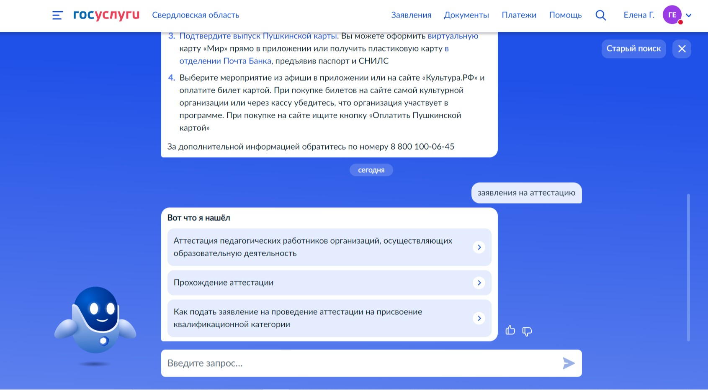
Посредством ЕПГУ.

Slide 10
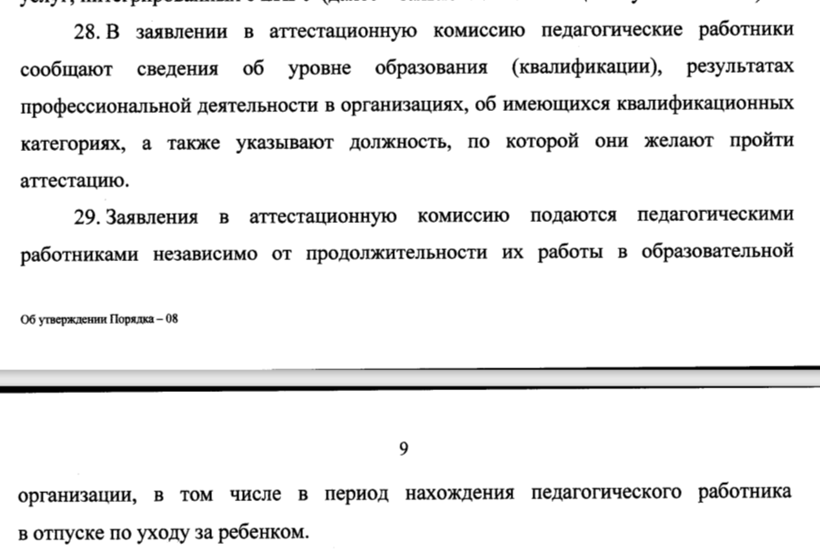
«Аттестация педагогических работников организаций, осуществляющих образовательную деятельность»
Пункт 28 Порядка
В заявлении указываются фамилия, имя, отчество (при наличии) заявителя, данные документа, удостоверяющего личность (паспорта гражданина Российской Федерации) (серия и номер, дата выдачи, кем выдан, код подразделения, выдавшего документ), номер телефона, адрес электронной почты, сведения о месте работы и должности, сведения о квалификационной категории, на которую претендует заявитель, сведения о ранее присвоенной квалификационной категории (при наличии), способ получения результата предоставления государственной услуги.

Slide 11
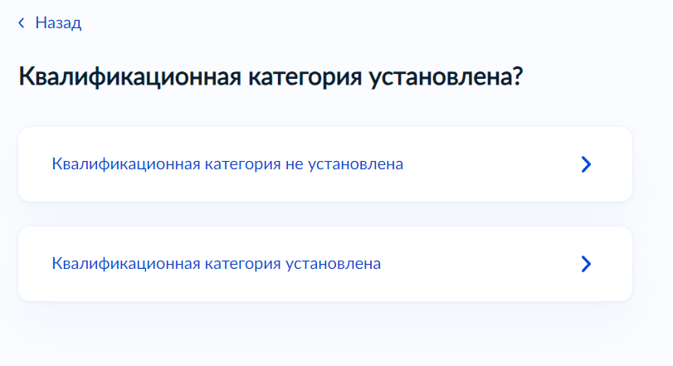
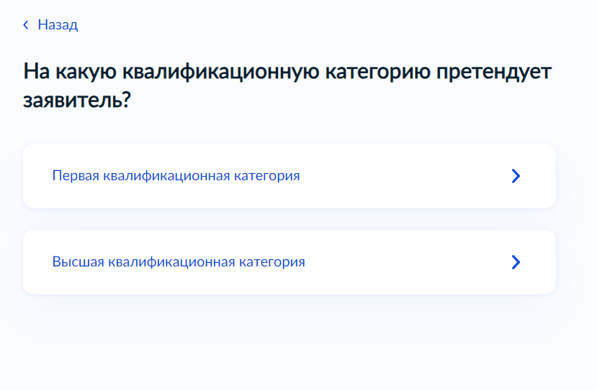
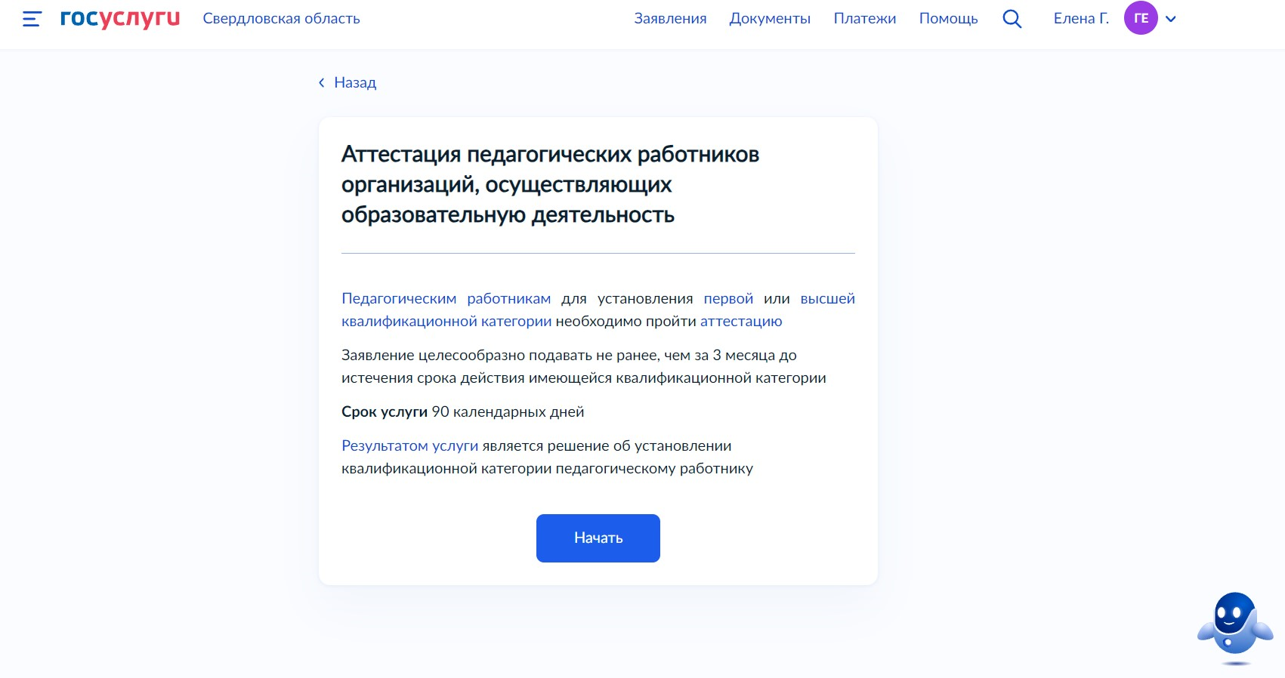

Slide 12
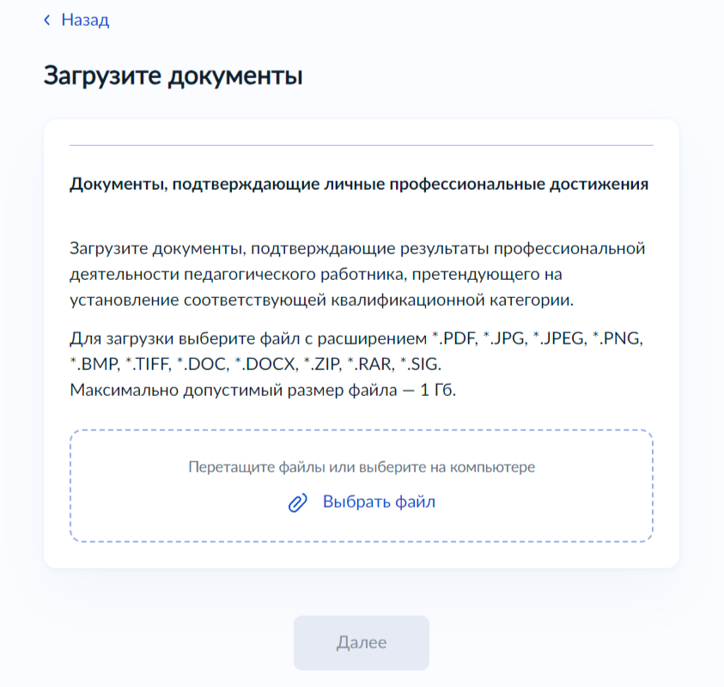
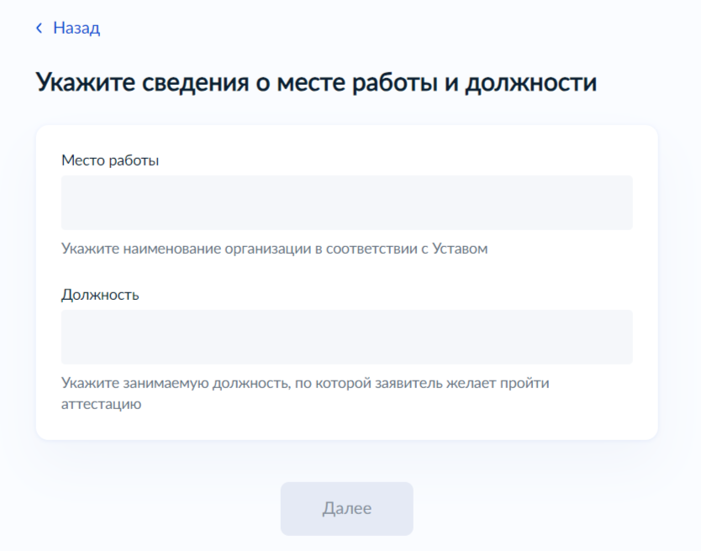
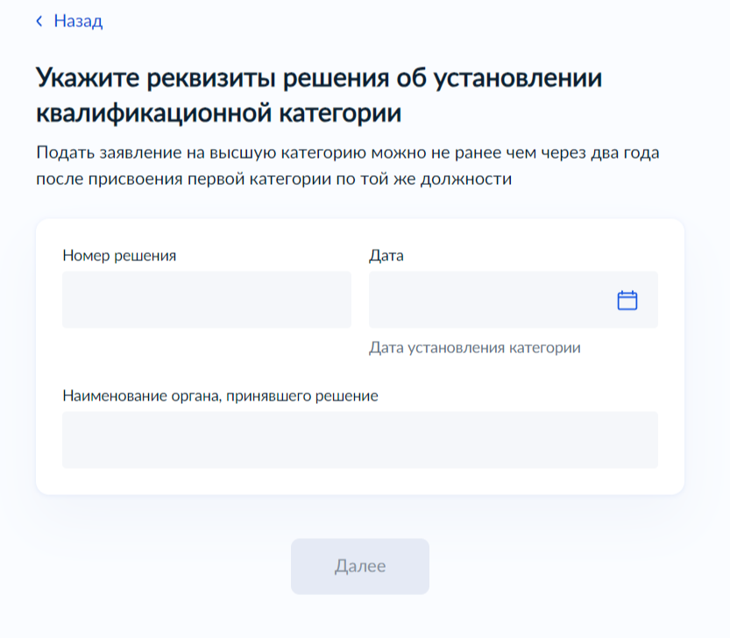

Slide 13
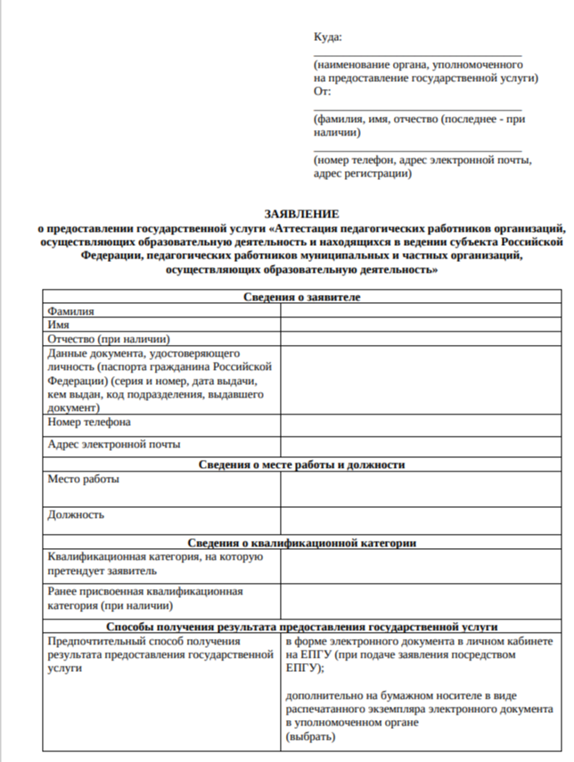

Slide 14
«Аттестация педагогических работников организаций, осуществляющих образовательную деятельность»
В случае направления заявления посредством ЕПГУ заявитель размещает в разделе «Дополнительные документы» заверенную руководителем образовательной организации скан-копию документа, подтверждающего, что заявитель состоит в трудовых, служебных отношениях с организацией, осуществляющей образовательную деятельность, и выполняет обязанности по обучению, воспитанию обучающихся и (или) организации образовательной деятельности.

Slide 15
«Аттестация педагогических работников организаций, осуществляющих образовательную деятельность»
Срок предоставления государственной услуги
Пункт 31,32
Максимальный срок предоставления государственной услуги, независимо от способов обращения заявителя, составляет не более 90 календарных дней:
заявление о проведении аттестации (заявление о предоставлении государственной услуги) рассматривается в срок не более 30 календарных дней со дня получения;
продолжительность аттестации для каждого педагогического работника от начала ее проведения и до принятия решения АК составляет не более 60 календарных дней.

Slide 16
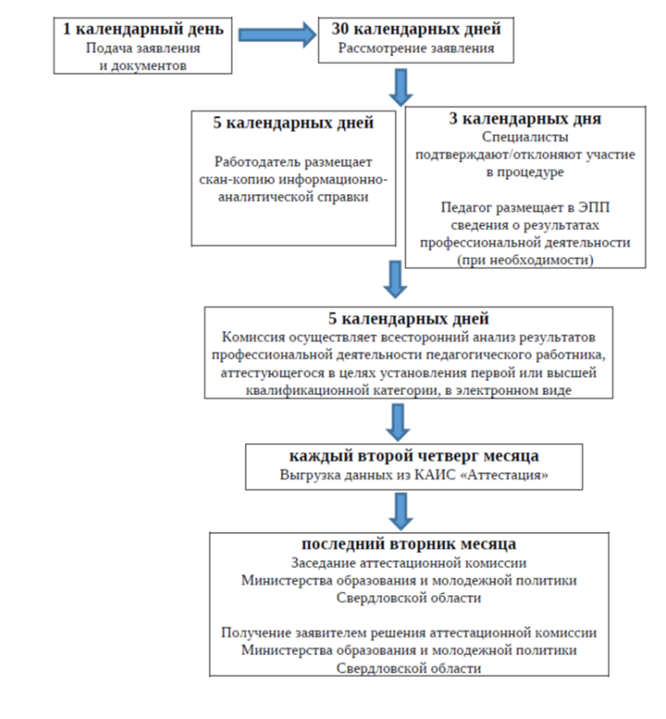
Схема процесса оказания государственной услуги в электронном формате и сроки выполнения всех действий

Slide 17
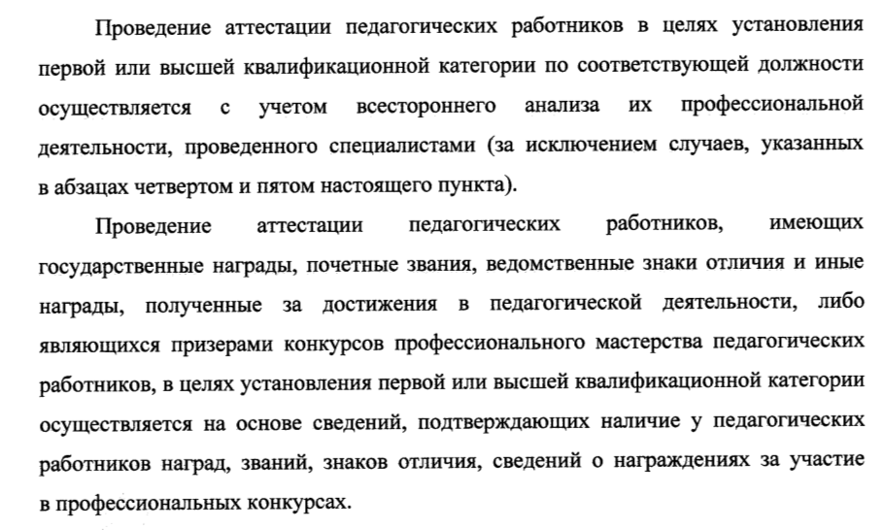
«Аттестация педагогических работников организаций, осуществляющих образовательную деятельность»
Срок предоставления государственной услуги
Пункт 31

Slide 18
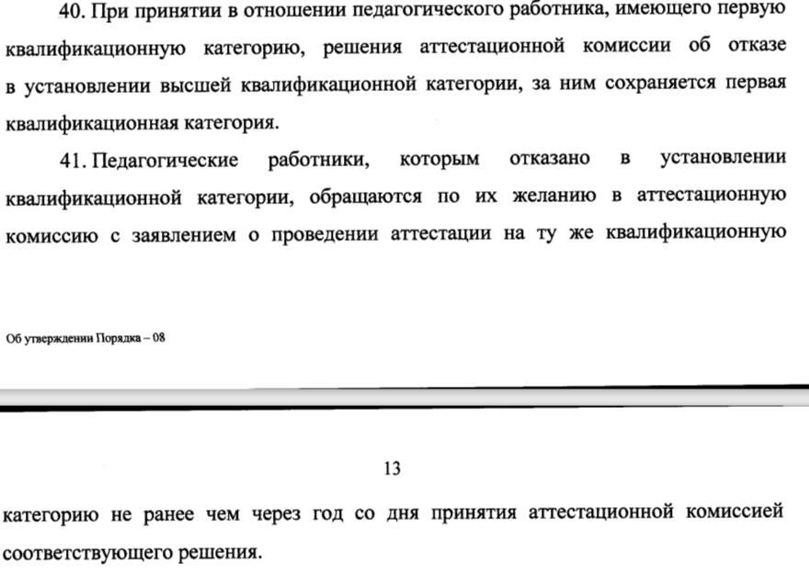

Slide 19
«Аттестация педагогических работников организаций, осуществляющих образовательную деятельность»
Результатом предоставления государственной услуги является:
решение об установлении квалификационной категории педагогическому работнику.
решение об отказе в установлении квалификационной категории педагогическому работнику.
решение об отказе в предоставлении государственной услуги:
- увольнение педагогического работника;
- перевод педагогического работника на другую должность в организации, осуществляющей образовательную деятельность;
- обращение заявителя в целях установления высшей квалификационной категории по должности, по которой аттестация будет проводиться впервые, ранее, чем через 2 года после установления первой квалификационной категории по этой должности;
- обращение заявителя с целью установления высшей квалификационной категории при отсутствии у него первой квалификационной категории; !!!
- обращение заявителя с заявлением ранее, чем через год со дня принятия решения об отказе в установлении этой же квалификационной категории;
- занимает должность, которая отсутствует в подразделе 2 раздела I номенклатуры.

Slide 20
«Аттестация педагогических работников организаций, осуществляющих образовательную деятельность»
Пункт 28
В случае направления заявления посредством ЕПГУ заявитель вправе разместить документы и сведения, характеризующие его профессиональную деятельность с точки зрения результатов работы, перечисленных пунктами 36 и 37 (с учетом пункта 38) «Порядка аттестации» в разделе «Дополнительные документы».
Заявитель вправе представить по собственной инициативе и разместить на ЕПГУ в разделе «Дополнительные документы» сведения о результатах предыдущих аттестаций, а также документы, подтверждающие сведения об изменении фамилии, имени, отчества (при необходимости).
Непредставление заявителем документов, которые он вправе представить по собственной инициативе, не является основанием для отказа заявителю в предоставлении государственной услуги.

Slide 21
«Аттестация педагогических работников организаций, осуществляющих образовательную деятельность»
Заявление подлежит регистрации в течение 1 рабочего дня со дня его получения:
при личной подаче - путем внесения соответствующей записи в журнал регистрации заявлений (далее - журнал регистрации);
с использованием услуг почтовой связи - путем внесения соответствующей записи в журнал регистрации заявлений;
при направлении заявления посредством ЕПГУ Министерство образования обеспечивает в срок не позднее 1 рабочего дня с момента подачи заявления на ЕПГУ:
- прием заявления и направление заявителю электронного уведомления о поступлении заявления;
- регистрацию заявления и направление заявителю электронного уведомления о регистрации заявления.
Электронное заявление становится доступным для ответственного должностного лица Министерства образования в системе «Аттестация» КАИС:
проверяет наличие электронных заявлений, поступивших с ЕПГУ, с периодом не реже 2 раз в день;
принимает и регистрирует поступившие заявления.
Предоставление государственной услуги с участием МФЦ
не предусмотрено.

Slide 22
«Аттестация педагогических работников организаций, осуществляющих образовательную деятельность»
Предоставление государственной услуги включает в себя следующие административные процедуры:
1) прием и регистрация заявления;
2) рассмотрение заявления АК;
3) формирование и направление межведомственного запроса в органы (организации), участвующие в предоставлении государственной услуги (при необходимости);
4) проведение аттестации;
5) получение заявителем результата предоставления государственной услуги.

Slide 23
«Аттестация педагогических работников организаций, осуществляющих образовательную деятельность»
Подача заявления посредством ЕПГУ
Регистрация заявления в течение 1 рабочего дня со дня его получения
Рассмотрение заявления АК (не более 30 дней)
АК размещает скан- копию заявления в КАИС «Аттестация»
На электронную почту заявителя - ссылка на Электронное портфолио педагога (далее - ЭПП)
Заявитель в течение 3 календарных дней размещает в ЭПП документы и сведения, характеризующие его профессиональную деятельность, перечисленных пунктами 36 и 37 Порядка аттестации
В КАИС «Аттестация» в автоматическом режиме определяется конкретный срок проведения аттестации для каждого педагогического работника индивидуально
Формируется состав комиссии (эксперты) для осуществления всестороннего анализа результатов профессиональной деятельности педагогического работника

Slide 24
Работодатель размещает скан-копию информационно-аналитической справки о результатах профессиональной деятельности за межаттестационный период аттестующегося педагогического работника в КАИС «Аттестация»
Комиссия в течение 5 календарных дней с даты формирования состава комиссии осуществляет всесторонний анализ результатов профессиональной деятельности педагогического работника
После внесения всеми членами комиссии баллов, комментариев и рекомендаций в КАИС «Аттестация» автоматически формируется протокол оценки результатов профессиональной деятельности
Рабочая группа АК выгружает из КАИС «Аттестация» автоматически сформированный протокол оценки результатов профессиональной деятельности. Выгрузка производится каждый второй четверг месяца.
Ответственное должностное лицо Министерства образования обеспечивает в течение 10 рабочих дней со дня подписания протокола заседания АК подготовку, подписание и регистрацию приказа о присвоении КК
(размещение на официальном сайте Министерства образования приказа в срок не более 2 рабочих дней со дня принятия приказа)

Slide 25
Электронные документы представляются в следующих форматах:
xml - для формализованных документов;
doc, docx, odt - для документов с текстовым содержанием, не включающим формулы;
xls, xlsx, ods - для документов, содержащих расчеты;
pdf, jpg. Jpeg - для документов с текстовым содержанием, в том числе включающих формулы и (или) графические изображения, а также документов с графическим содержанием.
Допускается формирование электронного документа путем сканирования непосредственно с оригинала документа (использование копий не допускается), которое осуществляется с сохранением ориентации оригинала документа в разрешении 300-500 dpi (масштаб 1:1) с использованием следующих режимов:
«черно-белый» (при отсутствии в документе графических изображений и (или) цветного текста);
«оттенки серого» (при наличии в документе графических изображений, отличных от цветного графического изображения);
«цветной» или «режим полной цветопередачи» (при наличии в документе цветных графических изображений либо цветного текста);
сохранением всех аутентичных признаков подлинности, а именно: графической подписи лица, печати, углового штампа бланка;
5) количество файлов должно соответствовать количеству документов, каждый из которых содержит текстовую и (или) графическую информацию.

Slide 26
Получение заявителем сведений о ходе выполнения заявления о предоставлении государственной услуги
При предоставлении государственной услуги в электронной форме заявителю направляется:
1) уведомление о приеме и регистрации заявления и иных документов, необходимых для предоставления государственной услуги;
2) уведомление о начале процедуры предоставления государственной услуги;
3) уведомление об окончании предоставления государственной услуги;
4) уведомление о мотивированном отказе в предоставлении государственной услуги.

Slide 27
Получение заявителем результата предоставления
государственной услуги
Заявителю в качестве результата предоставления государственной услуги обеспечивается возможность получения документа:
1) в форме электронного документа, подписанного усиленной квалифицированной электронной подписью уполномоченного должностного лица Министерства образования, направленного заявителю в личный кабинет на ЕПГУ;
2) в виде бумажного документа, подтверждающего содержание электронного документа (в случае указания такого способа предоставления результата государственной услуги в заявлении)

Slide 28
Аттестация педагогических работников в целях установления квалификационной категории «педагог-методист» или «педагог-наставник»

